Slide 1
Macierze RAID

Slide 2
Macierz dyskowa
Macierz dyskowa RAID jest zestawem kilku dysków fizycznych, które są widziane przez system operacyjny komputera jako pojedynczy dysk logiczny. Dysk logiczny, czy w naszym przypadku macierz dysków fizycznych, może znajdować się w którymś z czterech stanów:
optima - jest to normalna praca dysku twardego,
degraded - prawidłowa praca dysku logicznego, ale jeden lub więcej dysków twardych uległo awarii,
rebuild - proces konstruowania danych poprzez system, przy przechodzeniu od stanu degraded do stanu optima, do prawidłowego działania wymagana jest naprawa lub zastąpienie dysku wadliwego, sprawnym dyskiem fizycznym,
dead - system nie jest w stanie pracować, w stanie tym uszkodzone są wszystkie dyski fizyczne, przy braku możliwości odtworzenia zapisanych wcześniej danych.

Slide 3
Konfiguracje
JBOD
NRAID
RAID 0
RAID 1
RAID 2
RAID 3
RAID 4
RAID 5
RAID 6
RAID 7
RAID 0+1
RAID 1+0

Slide 4
RAID
Redundant Array of Independent Disks – nadmiarowa macierz niezależnych dysków – sposób wykorzystania w systemie komputerowym dwóch lub większej liczby dysków twardych, w którym dyski te współpracują pomiędzy sobą. Osiąga się w ten sposób szereg różnorodnych możliwości nieosiągalnych przy użyciu zarówno pojedynczego dysku, jak i kilku dysków podłączonych jako oddzielne.

Slide 5
Zastosowanie
Rozwiązania typu RAID używane są w następujących celach:
zwiększenie niezawodności (odporność na awarie);
zwiększenie wydajności transmisji danych;
powiększenie przestrzeni dostępnej jako jedna całość.

Slide 6
Dyski
Podczas projektowania macierzy RAID uwzględniane są różnorodne zastosowania pamięci masowej w systemach komputerowych. Przeznaczenie macierzy implikuje wybór odpowiednich technologii w zakresie dysków, kontrolerów, pamięci podręcznej, sposobu przesyłania danych oraz poziomu niezawodności (odpowiedniej nadmiarowości/redundancji podzespołów i połączeń). W macierzach RAID stosuje się wszystkie produkowane obecnie rodzaje dysków twardych: ATA (wycofane), SATA, SCSI (w użytku), SAS, Fibre Channel. Dominują jednak rozwiązania oparte na serwerowych wersjach SATA, SAS i FC. Rośnie udział dysków SSD w rozwiązaniach wymagających krótkiego czasu dostępu do rozproszonych danych.

Slide 7
RAID sprzętowy vs programowy
większa wydajność poprzez zmniejszenie obciążenia CPU, gdyż przeliczaniem sum kontrolnych zajmuje się wówczas dedykowany kontroler
relatywnie mniejsza wydajność związana z większym obciążeniem CPU, gdyż przeliczaniem sum kontrolnych zajmuje się jednostka centralna

Slide 8
RAID sprzętowy vs programowy
możliwość bezpośredniego startu systemu z macierzy dyskowej w związku z przezroczystością macierzy dyskowej dla systemu operacyjnego
partycja startowa powinna znajdować się poza macierzą, co wiąże się z koniecznością zastosowania dodatkowego nośnika wyłącznie do celu ładowania systemu

Slide 9
RAID sprzętowy vs programowy
większa kompatybilność z mniej popularnymi systemami operacyjnymi; konfiguracja macierzy odbywa się poprzez menu podobne do menu BIOS, dostępne jeszcze przed startem systemu operacyjnego, dla którego sama macierz jest zupełnie przezroczysta, przez co z punktu widzenia OS zachowuje się ona jak każdy inny dysk twardy
nie wszystkie systemy operacyjne obsługują technologię RAID, co czasami może oznaczać instalację dodatkowego oprogramowania dedykowanego dla danego systemu

Slide 10
RAID sprzętowy vs programowy
niestandardowy sposób zapisu danych na nośnikach wykorzystujący własnościowe protokoły i struktury danych inne dla każdego producenta, a nawet mogące się różnić w obrębie różnych modeli kontrolerów tego samego producenta, co w przypadku uszkodzenia kontrolera może uniemożliwić odzyskanie danych pomimo sprawnie działających dysków twardych
standardowy (często również otwarty) sposób zapisu danych pozwalający na korzystanie z macierzy dyskowej po podłączeniu do innego systemu obsługującego ten standard

Slide 11
RAID sprzętowy vs programowy
możliwość połączenia różnych dysków zależy od BIOS-u płyty głównej
możliwość łączenia różnych interfejsów takich jak ATA, SCSI, SATA, USB w obrębie jednej macierzy

Slide 12
Porównanie z kopią zapasową
Istnieją też rozwiązania łączące obydwie metody np. FakeRAID, gdzie BIOS wspomaga ustawianie macierzy, monitorowanie wykonane jest w oprogramowaniu, a odbudowę macierzy czy obliczanie sum sprawdzających podczas zapisu zleca się głównym procesorom komputera.
Możliwości jakie daje RAID nie należy mylić z kopią zapasową danych (data backup), która jest zupełnie odrębnym zagadnieniem. Utrata ważnych danych może nastąpić nie tylko z powodu awarii fizycznego nośnika, ale również z powodu błędów systemu operacyjnego, działalności wirusów komputerowych lub innego szkodliwego oprogramowania, jak również na skutek umyślnej lub nieumyślnej działalności użytkowników danego systemu. Z powyższych powodów nie należy rezygnować z regularnego wykonywania kopii zapasowych danych wyłącznie dlatego, że w danym systemie wdrożono technologię RAID.

Slide 13
Niezawodność
Wyróżnia się dwa wskaźniki określające prawdopodobieństwo wystąpienia awarii: MTTF oraz MTBF. Chcąc zwiększyć czas działania ciągłego macierzy, zwiększa się liczbę komponentów, co powoduje wzrost prawdopodobieństwa awarii jednego z nich. Macierze są wyposażone często w dużą liczbę dysków. W przypadku awarii jednego z nich traci się nadmiarowość i znacznie rośnie ryzyko awarii całego urządzenia. Aby jak najszybciej przywrócić układ do stanu optymalnego stosuje się dyski hot spare. Taki dysk nie pracuje do czasu awarii. Kiedy ona nastąpi, wtedy natychmiast zastępuje uszkodzony element, a dane są na niego replikowane.

Slide 14
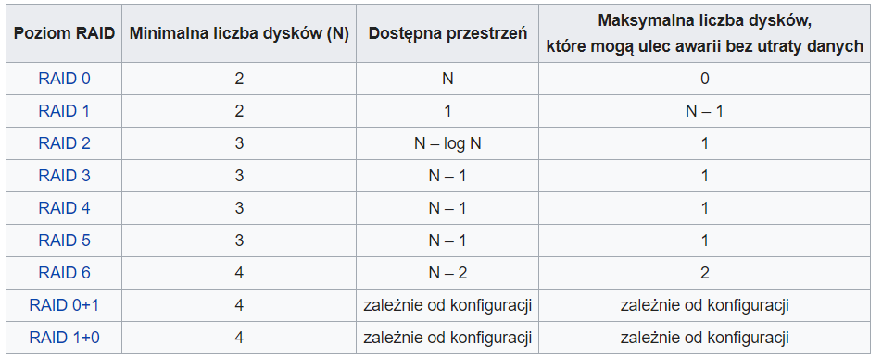
Poziomy RAID

Slide 15
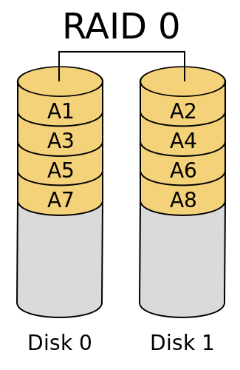
RAID 0

Slide 16
RAID 0
Polega na połączeniu ze sobą dwóch lub więcej dysków fizycznych tak, aby były widziane jako jeden dysk logiczny. Powstała w ten sposób przestrzeń ma rozmiar taki jak N × rozmiar najmniejszego z dysków, gdzie „N” oznacza liczbę dysków. Dane są przeplecione pomiędzy dyskami. Dzięki temu uzyskuje się znaczne przyspieszenie operacji zapisu i odczytu ze względu na równoległe wykonywanie operacji na wszystkich dyskach w macierzy. Warunkiem uzyskania takiego przyspieszenia jest operowanie na blokach danych lub sekwencjach bloków danych większych niż pojedynczy blok danych macierzy RAID 0 (ang. stripe unit size).

Slide 17
Wady i Zalety
Korzyści:
przestrzeń wszystkich dysków jest widziana jako całość;
przyspieszenie zapisu i odczytu w porównaniu do pojedynczego dysku.
Wady:
brak odporności na awarię dysków;
N × rozmiar najmniejszego z dysków (zwykle łączy się jednakowe dyski);
zwiększenie awaryjności – awaria pojedynczego dysku powoduje utratę wolumenu, a szansa na awarię jednego z N dysków rośnie wraz z N.

Slide 18
Zastosowania
Rozwiązanie do budowy tanich i wydajnych macierzy, służących do przetwarzania dużych plików multimedialnych. Przechowywanie danych na macierzy RAID 0 wiąże się jednak ze zwiększonym ryzykiem utraty tych danych – w przypadku awarii jednego z dysków tracone są wszystkie dane.
Podobne korzyści kosztem mniejszej wydajności można uzyskać, stosując technologię LVM, która charakteryzuje się mniejszym ryzykiem utraty danych – w przypadku awarii jednego z dysków istnieje teoretyczna możliwość odzyskania danych znajdujących się na sprawnym dysku, gdyż – w przeciwieństwie do RAID 0 – LVM nie przeplata danych pomiędzy dyskami.

Slide 19
RAID 1
Polega na replikacji pracy dwóch lub więcej dysków fizycznych. Powstała przestrzeń ma rozmiar najmniejszego nośnika. RAID 1 jest zwany również lustrzanym (ang. mirroring). Szybkość zapisu i odczytu zależy od zastosowanej strategii:
Zapis:
zapis sekwencyjny na kolejne dyski macierzy – czas trwania operacji równy sumie czasów trwania wszystkich operacji;
zapis równoległy na wszystkie dyski macierzy – czas trwania równy czasowi trwania operacji na najwolniejszym dysku.
Odczyt:
odczyt sekwencyjny z kolejnych dysków macierzy (ang. round-robin) – przy pewnej charakterystyce odczytów możliwe osiągnięcie szybkości takiej jak w RAID 0;
odczyt wyłącznie ze wskazanych dysków – stosowane w przypadku znacznej różnicy w szybkościach odczytu z poszczególnych dysków.

Slide 20
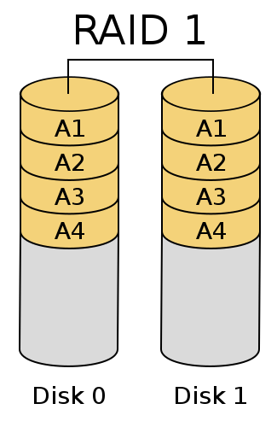
RAID 1

Slide 21
RAID 1 wady i zalety
Korzyści:
odporność na awarię N – 1 dysków przy N-dyskowej macierzy;
możliwe zwiększenie szybkości odczytu;
możliwe zmniejszenie czasu dostępu.
Wady:
możliwa zmniejszona szybkość zapisu;
utrata pojemności (całkowita pojemność jest taka jak pojemność najmniejszego dysku).

Slide 22
RAID 2
Dane na dyskach są paskowane. Zapis następuje po 1 bicie na pasek. Potrzeba minimum 8 powierzchni do obsługi danych oraz dodatkowych dysków do przechowywania informacji generowanych za pomocą kodu Hamminga potrzebnych do korekcji błędów. Liczba dysków używanych do przechowywania tych informacji jest proporcjonalna do logarytmu liczby dysków, które są przez nie chronione. Połączone dyski zachowują się jak jeden duży dysk. Dostępna pojemność to suma pojemności dysków przechowujących dane.

Slide 23
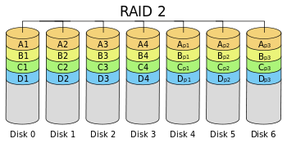
RAID 2

Slide 24
Zalety i wady
Korzyści:
każdy dowolny dysk (zarówno z danymi, jak i z kodem Hamminga) może w razie uszkodzenia zostać odbudowany przez pozostałe dyski.
Wady:
konieczność dokładnej synchronizacji wszystkich dysków zawierających kod Hamminga (w przeciwnym wypadku dezorganizacja i całkowita nieprzydatność tych dysków);
długotrwałe generowanie kodu Hamminga przekładające się na wolną pracę całego systemu.

Slide 25
RAID 3
Dane składowane są na N-1 dyskach. Ostatni dysk służy do przechowywania sum kontrolnych. Działa jak striping (RAID 0), ale w macierzy jest dodatkowy dysk, na którym zapisywane są kody parzystości obliczane przez specjalny procesor.

Slide 26
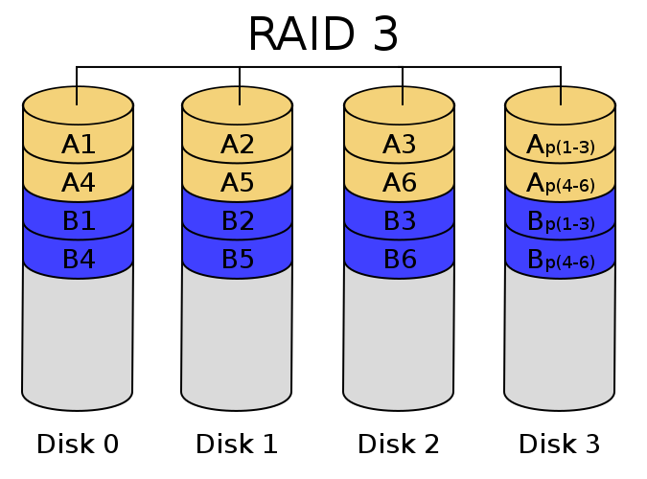
RAID 3

Slide 27
RAID 3
Korzyści:
odporność na awarię 1 dysku;
zwiększona szybkość odczytu.
Wady:
zmniejszona szybkość zapisu z powodu konieczności obliczenia sum kontrolnych (eliminowana poprzez zastosowanie sprzętowych kontrolerów RAID);
w przypadku awarii dysku dostęp do danych jest spowolniony z powodu obliczeń sum kontrolnych;
odbudowa macierzy po wymianie dysku jest operacją kosztowną obliczeniowo i powoduje spowolnienie operacji odczytu i zapisu;
pojedynczy wydzielony dysk na sumy kontrolne zazwyczaj jest „wąskim gardłem” w wydajności całej macierzy.

Slide 28
RAID 4
RAID 4 jest bardzo zbliżony do RAID 3 z tą różnicą, że dane są dzielone na większe bloki (16, 32, 64 lub 128 kB). Takie pakiety zapisywane są na dyskach podobnie do rozwiązania RAID 0. Dla każdego rzędu zapisywanych danych blok parzystości zapisywany jest na dysku parzystości.
Przy uszkodzeniu dysku dane mogą być odtworzone przez odpowiednie operacje matematyczne. Parametry RAID 4 są bardzo dobre dla sekwencyjnego zapisu i odczytu danych. (operacje na bardzo dużych plikach) Jednorazowy zapis małej porcji danych potrzebuje modyfikacji odpowiednich bloków parzystości dla każdej operacji I/O. W efekcie za każdym razem przy zapisie danych system czekałby na modyfikacje bloków parzystości, co przy częstych operacjach zapisu bardzo spowolniłoby pracę systemu.

Slide 29
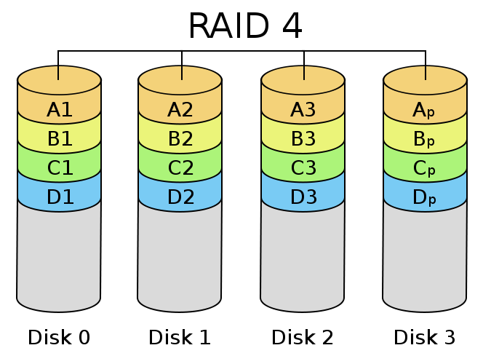
RAID 4

Slide 30
RAID 5
Poziom piąty pracuje bardzo podobnie do poziomu czwartego z tą różnicą, iż bity parzystości nie są zapisywane na specjalnie do tego przeznaczonym dysku, lecz są rozpraszane po całej strukturze macierzy. RAID 5 umożliwia odzyskanie danych w razie awarii jednego z dysków przy wykorzystaniu danych i kodów korekcyjnych zapisanych na pozostałych dyskach (zamiast tak jak w RAID 3 na jednym specjalnie do tego przeznaczonym, co nieznacznie zmniejsza koszty i daje większą gwarancję bezpieczeństwa). RAID 5 oferuje większą prędkość odczytu niż RAID lustrzany (ang. mirroring), ale przy jego zastosowaniu nieznacznie spada prędkość zapisu. Poziom piąty jest bezpieczny dla danych – w razie awarii system automatycznie odbuduje utracone dane, zmniejszając jednak bieżącą wydajność macierzy. Spowolnienie ma charakter przejściowy, zaś jego czas zależy od obciążenia macierzy i pojemności dysku. Po zamontowaniu nowego dysku i odbudowaniu zawartości dysku wydajność macierzy wraca do normy.

Slide 31
RAID 5
Macierz składa się z 3 lub więcej dysków. Przy macierzy liczącej N dysków jej pojemność wynosi N – 1 dysków. Przy łączeniu dysków o różnej pojemności otrzymuje się pojemność najmniejszego dysku razy N – 1. Sumy kontrolne danych dzielone są na N części, przy czym każda część składowana jest na innym dysku, a wyliczana jest z odpowiedniego fragmentu danych składowanych na pozostałych N-1 dyskach.

Slide 32
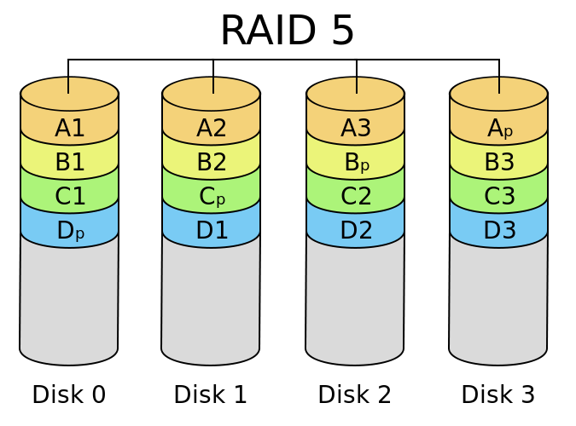
RAID 5

Slide 33
Zalety i Wady
Korzyści:
odporność na awarię jednego dysku;
zwiększona szybkość odczytu – porównywalna do macierzy RAID 0 złożonej z N-1 dysków.
Wady:
zmniejszona szybkość zapisu z powodu konieczności obliczania sum kontrolnych (eliminowana poprzez zastosowanie sprzętowego kontrolera RAID 5);
w przypadku awarii dysku dostęp do danych jest spowolniony z powodu obliczeń danych na podstawie pozostałych danych i sum kontrolnych;
odbudowa macierzy po wymianie dysku jest operacją kosztowną zarówno w sensie obliczeniowym jak i I/O, co powoduje spowolnienie operacji odczytu i zapisu. Wraz ze wzrostem pojemności pojedynczego dysku staje się to coraz większym problemem, gdyż rosnący czas odbudowy grupy RAID zwiększa ryzyko utraty danych w wyniku awarii kolejnego dysku w tym czasie.

Slide 34
RAID 6
Macierz z podwójną parzystością, realizowana np. jako 5+2, albo 13+2. Kosztowniejsza w implementacji niż RAID 5, ale dająca większą niezawodność. Awaria dwóch dowolnych dysków w tym samym czasie nie powoduje utraty danych.

Slide 35
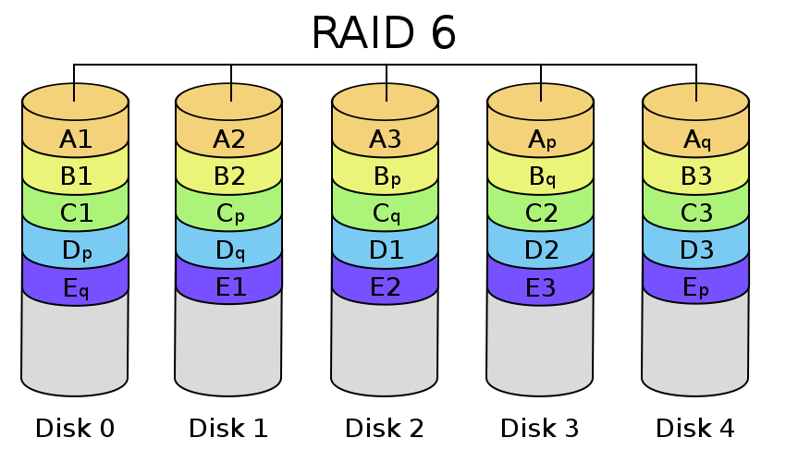
RAID 6

Slide 36
Zalety i Wady
Korzyści:
odporność na awarię maksimum 2 dysków;
szybkość pracy większa niż szybkość pojedynczego dysku.
Wady:
duże straty przestrzeni

Slide 37
RAID 7
Poziom 7 jest najbardziej niezawodnym systemem pamięci dyskowej, który jest zarządzany przez przeznaczony jedynie do ochrony danych w pamięciach masowych komputer dedykowany. Maksymalna konfiguracja umożliwia zainstalowanie nawet do 48 różnych kanałów dyskowych napędów. System RAID 7 umożliwia współdziałanie dysków heterogenicznych, czyli takich o różnych parametrach eksploatacyjnych, w tym również dysków, które różnią się rodzajem zapisu danych ( dyski optyczne, magnetyczne, czy magnetooptyczne ). Za sprawą rejestracji kodów kontrolnych na specjalnie dedykowanych do tego celu stacjach dyskowych, możliwe jest odtwarzanie informacji nawet w wypadku awarii aż 4 dysków fizycznych.

Slide 38
RAID 0+1
Macierz realizowana jako RAID 1, którego elementami są macierze RAID 0. Macierz taka posiada zarówno zalety macierzy RAID 0 – szybkość w operacjach zapisu i odczytu – jak i macierzy RAID 1 – zabezpieczenie danych w przypadku awarii pojedynczego dysku. Pojedyncza awaria dysku powoduje, że całość staje się w praktyce RAID 0. Potrzebne są minimum 4 dyski o tej samej pojemności.

Slide 39
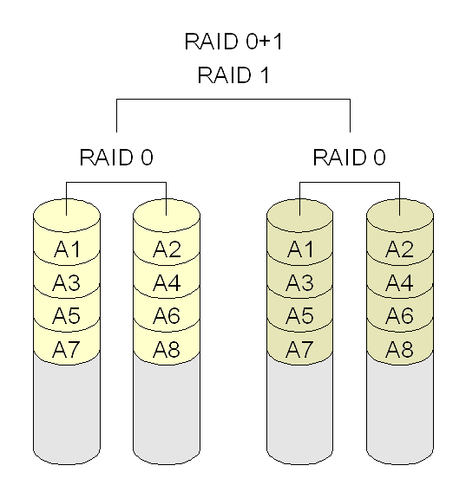
RAID 0+1

Slide 40
Zalety i wady
Korzyści:
szybkość macierzy RAID 0;
zyskuje się dużą dowolność w kwestii wielkości dysków fizycznych składających się na dyski logiczne. W szczególności:
można stworzyć dwa dyski logiczne z trzech dysków. np 1 × 500 GB i 2 × 250 GB, i potem połączyć RAID 1. W efekcie RAID 0+1 daje nam 500 GB przestrzeni dyskowej;
jeżeli na macierz składają się dyski o różnych wielkościach dysków logicznych (np. pierwszy dysk logiczny składa się z 2 dysków 500 GB, a drugi dysk logiczny z 4 dysków 200 GB) to w efekcie połączenia ich RAID 1 uzyskuje się 800 GB przestrzeni dyskowej RAID 0+1;
znacznie prostsza w implementacji niż RAID 3, 5 i 6.
Wady:
tworzona jest lustrzana kopia dysku logicznego – jeżeli awarii ulega jeden dysk fizyczny, cały dysk logiczny który współtworzył zostaje wyłączony;
większy koszt przechowywania danych niż w przypadku RAID 0, 2, 3, 4, 5, 6.

Slide 41
RAID 1+0
Nazywana także RAID 10. Macierz realizowana jako RAID 0, którego elementami są macierze RAID 1. W porównaniu do swojego poprzednika (RAID 0+1) realizuje tę samą koncepcję połączenia zalet RAID 0 (szybkość) i RAID 1 (bezpieczeństwo), lecz w odmienny sposób. Stripingowi podlegają relatywnie niewielkie bloki danych, które są zapisane na dwóch dyskach, dzięki czemu podczas wymiany uszkodzonego dysku odbudowywany jest tylko fragment całej macierzy.

Slide 42
Zalety i Wady
Korzyści:
szybkość macierzy RAID 0;
klonowanie następuje na poziomie poszczególnych dysków fizycznych, a nie logicznych. Awaria jednego dysku powoduje wyłączenie jedynie tego dysku, a nie całego dysku logicznego, jak to się dzieje w RAID 0+1;
w szczególnym przypadku przetrwa awarię N – 1 dysków (N – liczba dysków fizycznych mirrorów) z każdego mirrora składającego się na RAID 0;
znacznie prostsza w implementacji niż RAID 3, 5 i 6.
Wady:
RAID 1 powinien łączyć dyski o tej samej wielkości a najlepiej i szybkości zapisu. W przeciwnym wypadku uzyskuje się mirror o pojemności najmniejszego dysku i szybkości zapisu najwolniejszego. Znacząco potrafi to zwiększyć koszty w porównaniu do RAID 0+1;
większy koszt przechowywania danych niż w przypadku RAID 0, 2, 3, 4, 5, 6. Współczynnik nadmiarowości wynosi tu 100% (potrzebne są 2 GB przestrzeni dyskowej na zapisanie 1 GB danych).

Slide 43
Martix RAID
Polega na połączeniu ze sobą dwóch dysków fizycznych tak, aby część dysku działała jak RAID 0 (striping), a inna część jak RAID 1 (mirroring). Sprowadza się to do tworzenia układów RAID na poziomie logicznych partycji dyskowych, niezależnie dla każdej z partycji. Przykładem implementacji może być macierz HP EVA oferująca m.in. RAID 1 i RAID 5 na tych samych dyskach fizycznych jednocześnie.

Slide 44
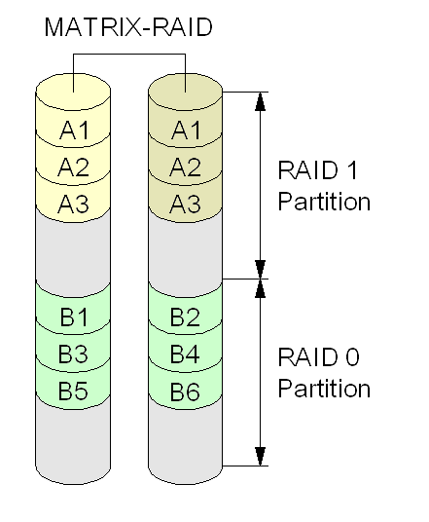
Matrix RAID

Slide 45
Zalety i Wady
Korzyści:
ważne pliki, takie jak dokumenty czy inne informacje, których odtworzenie w razie awarii byłoby zbyt kosztowne, czasochłonne lub wręcz niemożliwe, mogą być duplikowane na obu dyskach (np. katalogi /home, /var w Linuksie czy C:\Documents and Settings w Windowsie);
mniej istotne dane, na których często wykonywane są operacje dyskowe, pliki i biblioteki systemu operacyjnego (np. /usr, C:\WINDOWS), pliki wykonywalne bądź biblioteki zainstalowanych aplikacji (np. /usr, C:\Program Files), pliki/partycje wymiany, mogą być wykonywane ze zwiększoną szybkością.
Wady:
częściowy spadek pojemności (część mirrorowana);
część danych jest podatna na awarię (część w stripingu).

Slide 46
Przykład Matrix RAID
Dwa identyczne dyski 10 GB zostały połączone w Matrix RAID. Utworzono na nich dwie partycje – każda zajmuje połowę każdego dysku. Pierwsza polega na dzieleniu danych (striping) więc ma pojemność 10 GB, druga polega na duplikowaniu (mirroring) ma więc 5 GB.
Pierwsza z nich charakteryzuje się teoretycznie dwukrotną prędkością wykonywania na niej operacji zarówno przy odczycie, jak i zapisie danych. Druga zaś gwarantuje bezpieczeństwo danych w razie awarii jednego z dysków, podwójną prędkość odczytu oraz pojedynczą prędkość zapisu.

Slide 47
Wydajność
Wydajność macierzy RAID zależy od:
liczby dysków,
ich szybkości,
poziomu macierzy
wykonywanej operacji (odczyt/zapis).
wykorzystanie kontrolera sprzętowego.

Slide 48
Wydajność
Obliczając wydajność macierzy zakłada się pewne uproszczenia, np. że wszystkie jej dyski są tej samej wydajności, a dane są równomiernie rozmieszczone na wszystkich dyskach.
W operacjach odczytu kontroler rozkłada obciążenie na wszystkie dyski zawierające dane. Zatem wydajność macierzy jest w przybliżeniu iloczynem wydajności pojedynczego dysku i liczby dysków.
W operacjach zapisu należy uwzględnić dodatkowe operacje. Dla macierzy poziomu 0 nie zapisuje się dodatkowych danych. Dla poziomów 1, 1+0 i 0+1 zapisuje się dane co najmniej w dwóch miejscach. Macierze poziomów 3, 4, 5 oraz 6 muszą odczytać stare dane, które mają być zmodyfikowane, aby wyliczyć i zapisać nowe sumy kontrolne\

Slide 49
Niestandardowe poziomy RAID
RAID 5E, 5EE Jest to RAID 5 z rozproszonym dyskiem hot spare.
RAID 6E, 6EE Jest to RAID 6 z rozproszonym dyskiem hot spare.

Slide 50
Hot spare
Hot spare − mechanizm zabezpieczający używany w celu zapewnienia niezawodności konfiguracji systemów. Jest aktywnym i podłączonym zapasowym elementem działającego systemu. W przypadku awarii kluczowego elementu, urządzenie hot spare automatycznie przejmuje rolę urządzenia uszkodzonego.

Slide 51
Hot swap
możliwość podłączania lub odłączania urządzeń peryferyjnych do komputera przy włączonym zasilaniu. Możliwość tę dają m.in. porty USB, FireWire, dyski twarde pracujące w standardzie co najmniej SATA-2 w trybie natywnym oraz karty pamięci Flash.

Slide 52
RAID Linux
Systemy operacyjne z rodziny Linux posiadają dedykowane oprogramowanie do tworzenia programowych macierzy RAID zwane mdadm. Oprogramowanie to dostarczane jest z niemalże każdą współczesną dystrybucją Linuksa i pozwala na tworzenie macierzy następujących typów:
RAID 0
RAID 1
RAID 4
RAID 5
RAID 6
RAID 10

